Slide 1
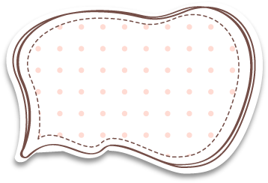



Slide 2


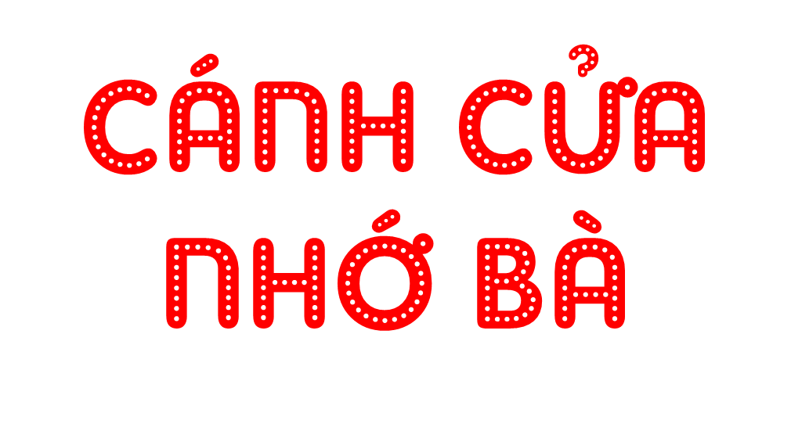

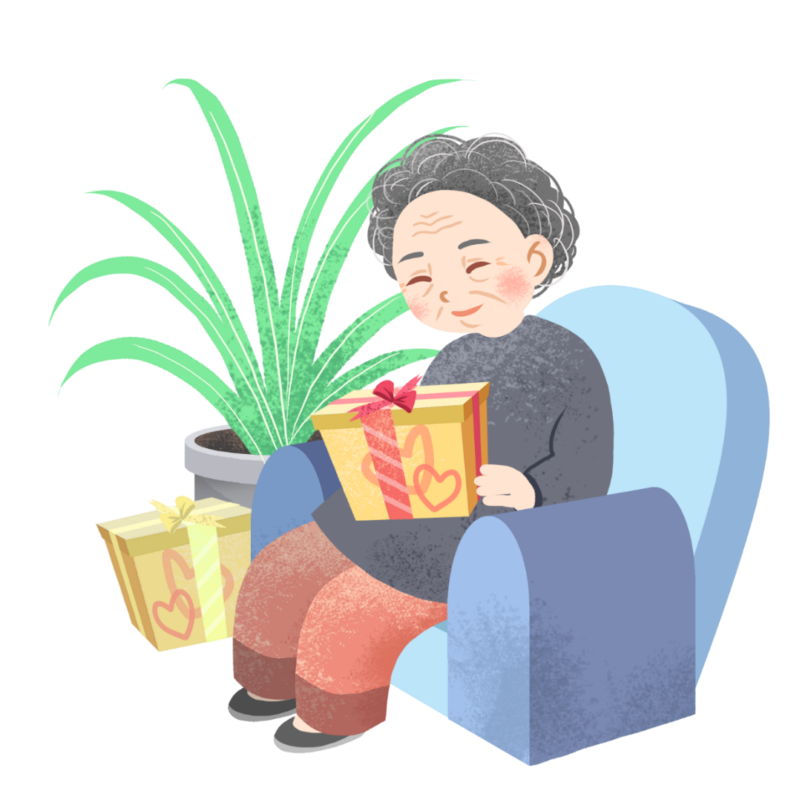
Thứ … ngày … tháng … năm …
Tiếng Việt

Slide 3








1

Slide 4




Đọc mẫu
TAI NGHE
TAY DÒ
MẮT DÕI

Slide 5
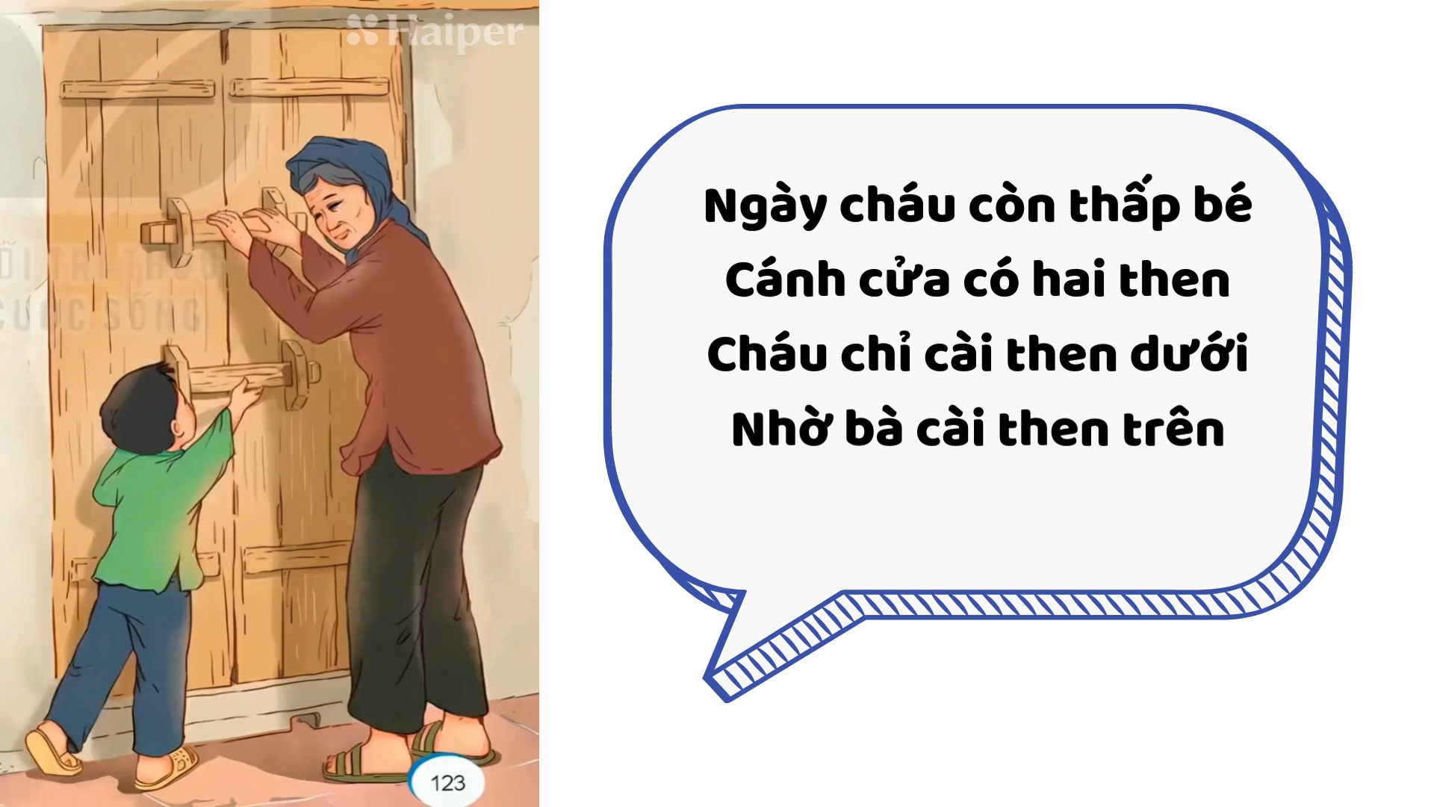

Slide 6
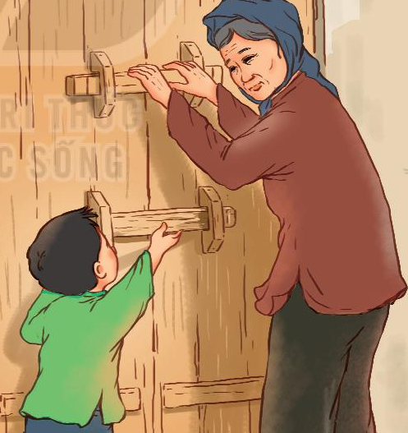
Cánh cửa nhớ bà
Nay cháu về nhà mới
Bao cánh cửa - ô trời
Mỗi lần tay đẩy cửa
Lại nhớ bà khôn nguôi!
(Đoàn Thị Lam Luyến)
Ngày cháu còn thấp bé
Cánh cửa có hai then
Cháu chỉ cài then dưới
Nhờ bà cài then trên
Mỗi năm cháu lớn lên
Bà lưng còng cắm cúi
Cháu cài được then trên
Bà chỉ cài then dưới…
Đọc mẫu

Slide 7

Bài thơ chia làm mấy khổ?
Cánh cửa nhớ bà
3
Nay cháu về nhà mới
Bao cánh cửa - ô trời
Mỗi lần tay đẩy cửa
Lại nhớ bà khôn nguôi!
1
Ngày cháu còn thấp bé
Cánh cửa có hai then
Cháu chỉ cài then dưới
Nhờ bà cài then trên
Mỗi năm cháu lớn lên
Bà lưng còng cắm cúi
Cháu cài được then trên
Bà chỉ cài then dưới…
2
Đọc nối tiếp đoạn thơ (lần 1)

Slide 8





then
Luyện đọc từ khó
còng
cắm cúi
khôn nguôi

Slide 9
Cánh cửa nhớ bà
Ngày cháu còn thấp bé
Cánh cửa có hai then
Cháu chỉ cài then dưới
Nhờ bà cài then trên
Mỗi năm cháu lớn lên
Bà lưng còng cắm cúi
Cháu cài được then trên
Bà chỉ cài then dưới
Nay cháu về nhà mới
Bao cánh cửa - ô trời
Mỗi lần tay đẩy cửa
Lại nhớ bà khôn nguôi!
Đọc nối tiếp đoạn thơ (lần 2)

Slide 10
Ngắt nhịp thơ
Ngày cháu còn thấp bé
Cánh cửa có hai then
Cháu chỉ cài then dưới
Nhờ bà cài then trên

Slide 11
Cánh cửa nhớ bà
Ngày cháu còn thấp bé
Cánh cửa có hai then
Cháu chỉ cài then dưới
Nhờ bà cài then trên
Mỗi năm cháu lớn lên
Bà lưng còng cắm cúi
Cháu cài được then trên
Bà chỉ cài then dưới
Nay cháu về nhà mới
Bao cánh cửa - ô trời
Mỗi lần tay đẩy cửa
Lại nhớ bà khôn nguôi!
Trong bài thơ có từ ngữ nào em em chưa hiểu nghĩa?

Slide 12
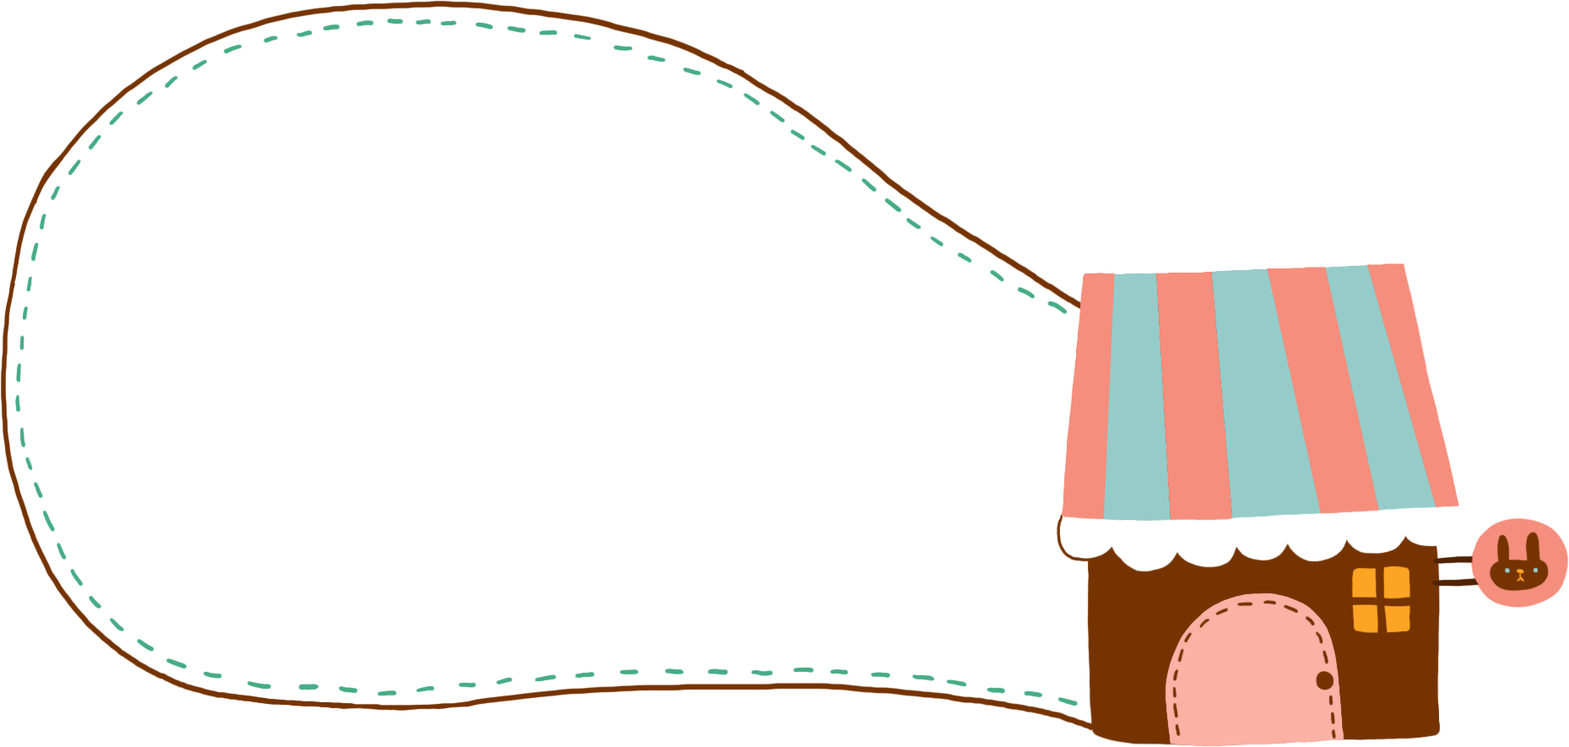

Giải nghĩa từ
Then cửa: vật bằng tre, gỗ hoặc sắt, dùng để cài cửa.
Thấp bé: thấp và nhỏ bé.

Slide 13
Giải nghĩa từ
cắm cúi: Cúi xuống tập trung làm một việc gì đó
ô trời: chỉ khoảng trời trước mặt

Slide 14




Luyện đọc nhóm
Yêu cầu
Phân công đọc theo đoạn
Tất cả thành viên đều đọc
Giải nghĩa từ cùng nhau

Slide 15
Đọc nối tiếp đoạn
Cánh cửa nhớ bà
3
Nay cháu về nhà mới
Bao cánh cửa - ô trời
Mỗi lần tay đẩy cửa
Lại nhớ bà khôn nguôi!
1
Ngày cháu còn thấp bé
Cánh cửa có hai then
Cháu chỉ cài then dưới
Nhờ bà cài then trên
Mỗi năm cháu lớn lên
Bà lưng còng cắm cúi
Cháu cài được then trên
Bà chỉ cài then dưới
2

Slide 16
Chọn một từ trong bài và đặt câu với từ đó.

Slide 17

Luyện đọc toàn bài
Tiêu chí đánh giá
1
Đọc đúng
2
Đọc to, rõ
3
Ngắt nghỉ đúng chỗ
4
Giọng đọc và nhấn giọng phù hợp

Slide 18
Đọc toàn bài
Cánh cửa nhớ bà
Nay cháu về nhà mới
Bao cánh cửa - ô trời
Mỗi lần tay đẩy cửa
Lại nhớ bà khôn nguôi!
Ngày cháu còn thấp bé
Cánh cửa có hai then
Cháu chỉ cài then dưới
Nhờ bà cài then trên
Mỗi năm cháu lớn lên
Bà lưng còng cắm cúi
Cháu cài được then trên
Bà chỉ cài then dưới

Slide 19

2

Slide 20
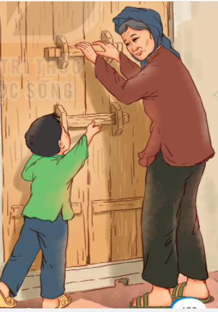
TRẢ LỜI CÂU HỎI
1. Ngày cháu còn nhỏ, ai thường cài then trên của cánh cửa?
→ Ngày cháu còn nhỏ, bà thường cài then trên của cánh cửa.

Slide 21
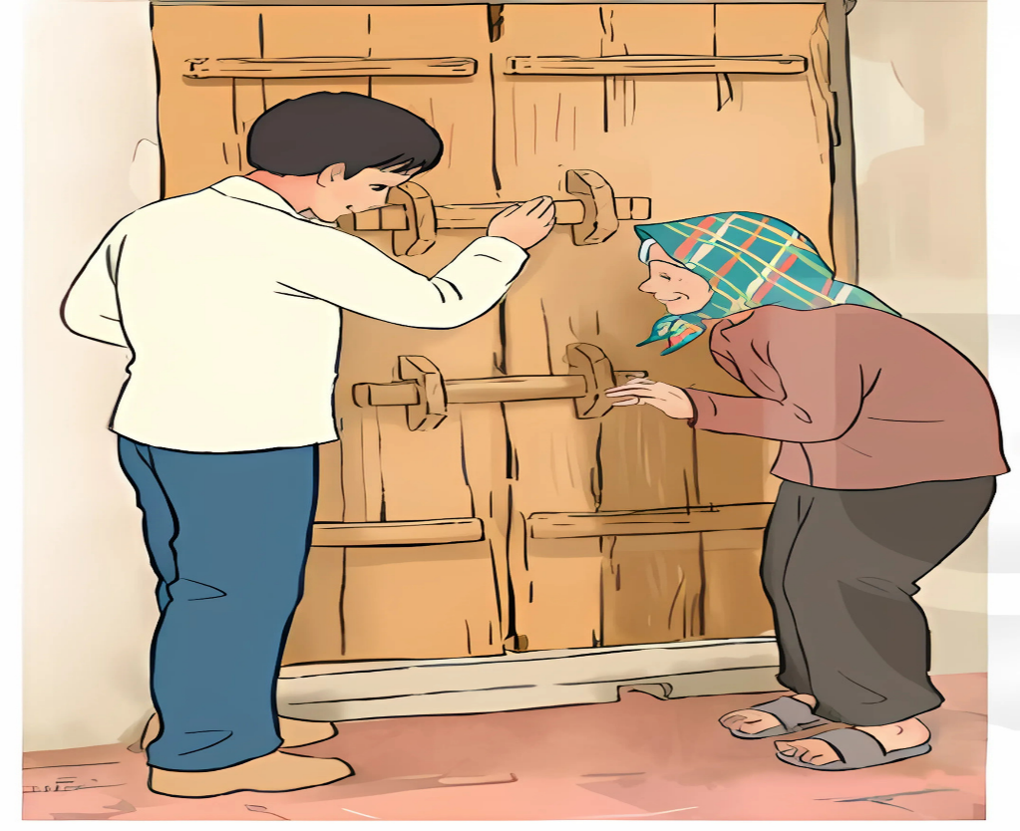
TRẢ LỜI CÂU HỎI
2. Vì sao khi cháu lớn, bà lại là người cài then dưới của cánh cửa?
→ Khi cháu lớn, bà lại là người cài then dưới của cánh cửa vì lưng bà đã còng/ vì bà không với tới then trên nữa.

Slide 22
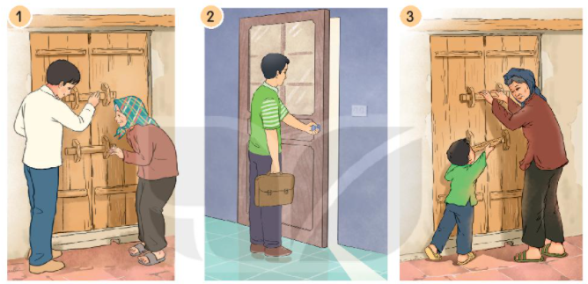
3. Sắp xếp các bức tranh sau theo thứ tự của 3 khổ thơ trong bài.

Slide 23
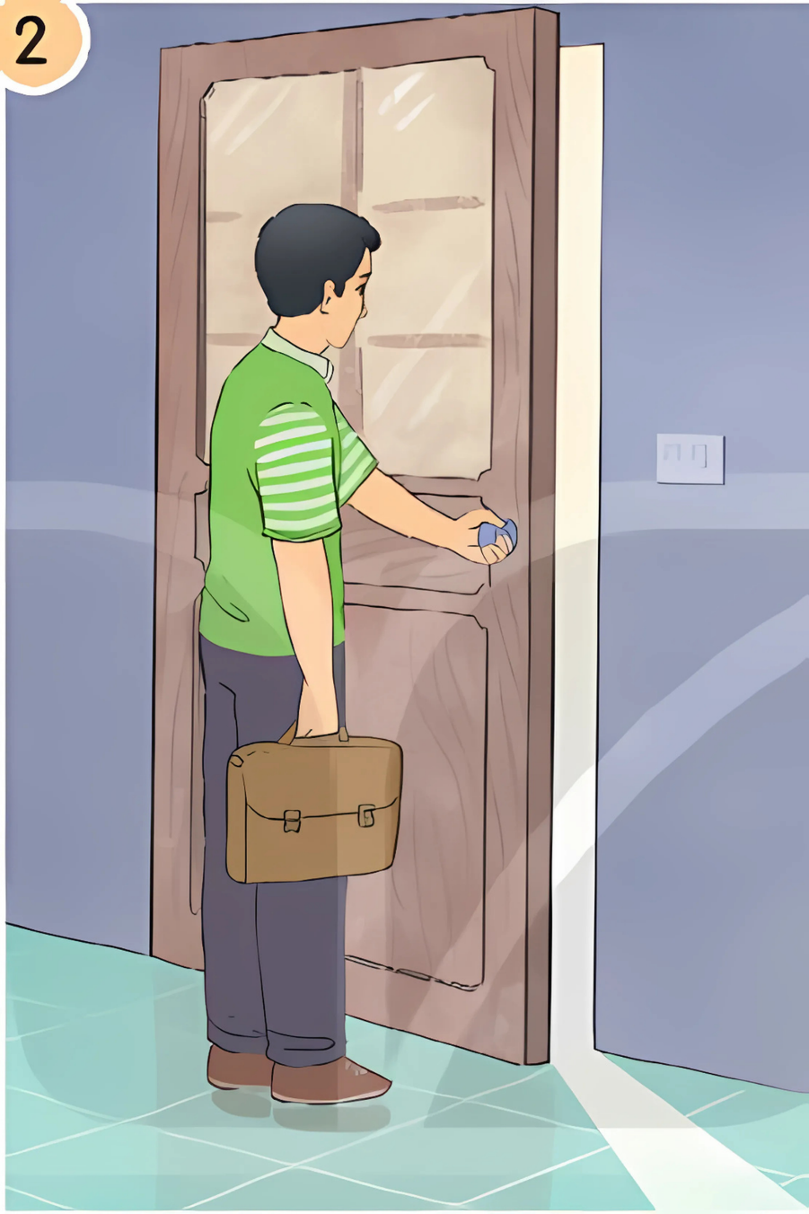
4. Câu thơ nào trong bài nói lên tình cảm của cháu đối với bà khi về nhà mới?
→ Mỗi lần tay đẩy cửa
Lại nhớ bà khôn nguôi.

Slide 24
Cánh cửa nhớ bà
Nay cháu về nhà mới
Bao cánh cửa - ô trời
Mỗi lần tay đẩy cửa
Lại nhớ bà khôn nguôi!
Ngày cháu còn thấp bé
Cánh cửa có hai then
Cháu chỉ cài then dưới
Nhờ bà cài then trên
Mỗi năm cháu lớn lên
Bà lưng còng cắm cúi
Cháu cài được then trên
Bà chỉ cài then dưới
Luyện đọc lại

Slide 25





Slide 26





Những từ ngữ nào dưới đây chỉ hoạt động
cánh cửa
cài
then
đẩy
lưng
về
nhà

Slide 27
Những từ ngữ nào dưới đây chỉ hoạt động
cánh cửa
cài
then
đẩy
lưng
về
nhà

Slide 28
2. Tìm những từ ngữ hoạt động có thể kết hợp với từ ”cửa”
Mẫu: đẩy cửa
Đóng của, gõ cửa, lau cửa, mở cửa, làm cửa, tháo cửa, sơn cửa, bào cửa…

Slide 29


